Slide 1


Slide 2
一、为什么需要Hystrix?
二、Hystrix依赖隔离
三、Hystrix熔断机制
四、Hystrix Dashboard

Slide 3
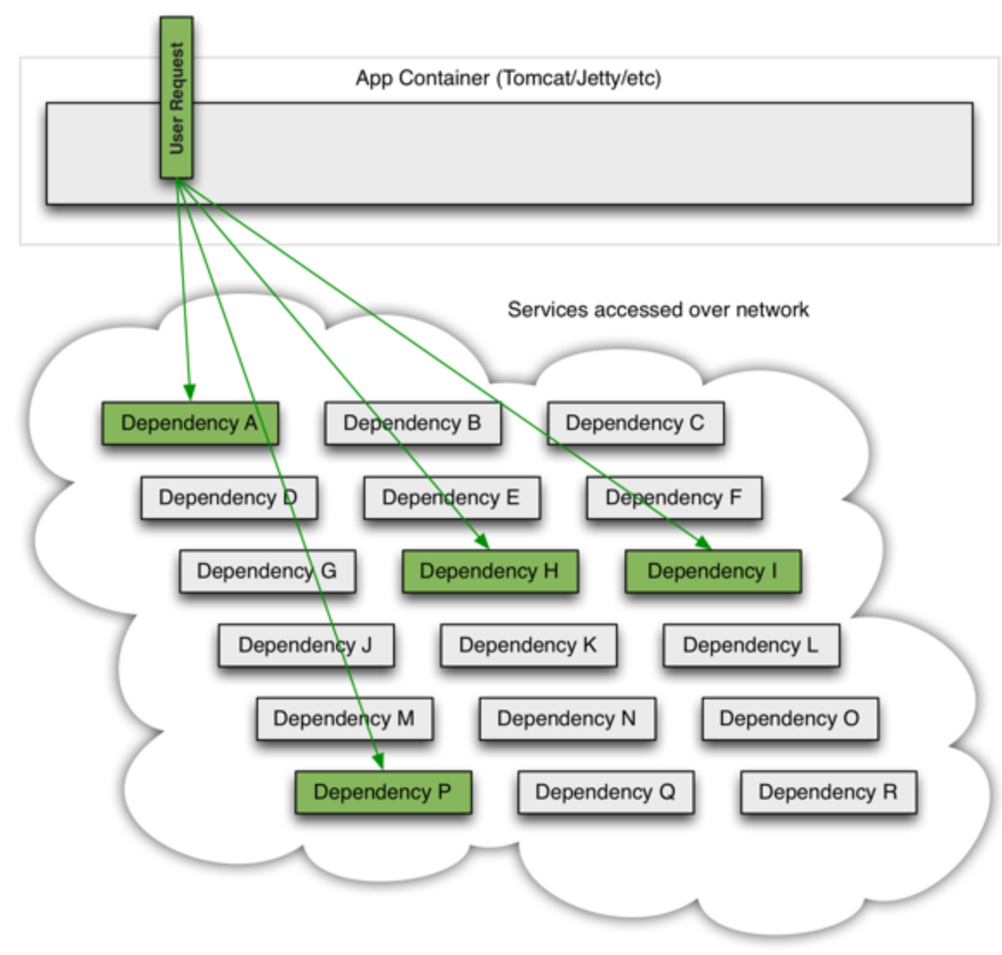
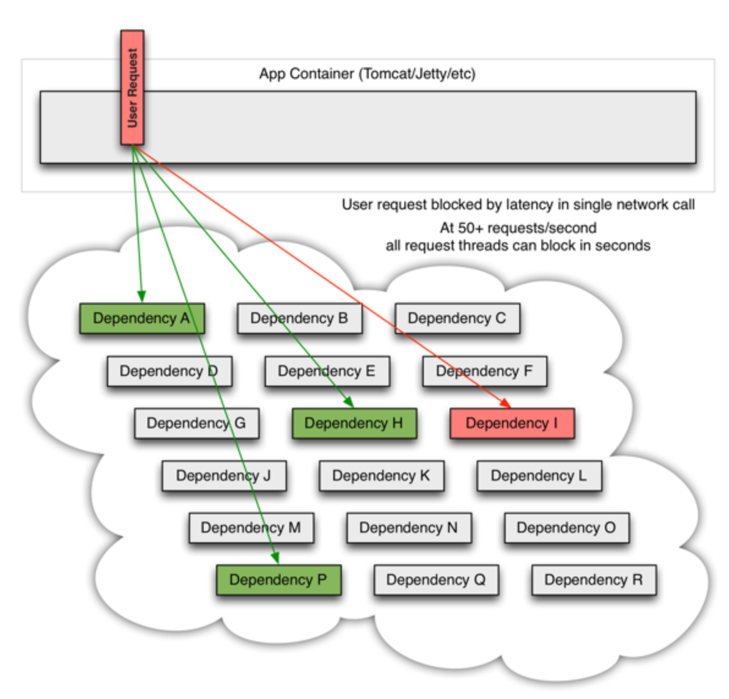
一:为什么需要Hystrix?
Notes:
在大中型分布式系统中，通常系统很多依赖。在高并发访问下,这些依赖的稳定性与否对系统的影响非常大,但是依赖有很多不可控问题:如网络连接缓慢，资源繁忙，暂时不可用，服务脱机等。在复杂的分布式架构的应用程序有很多的依赖，都会不可避免地在某些时候失败。高并发的依赖失败时如果没有隔离措施，当前应用服务就有被拖垮的风险。一般来说，随着服务依赖数量的变多，服务不稳定的概率会成指数性提高。

Slide 4
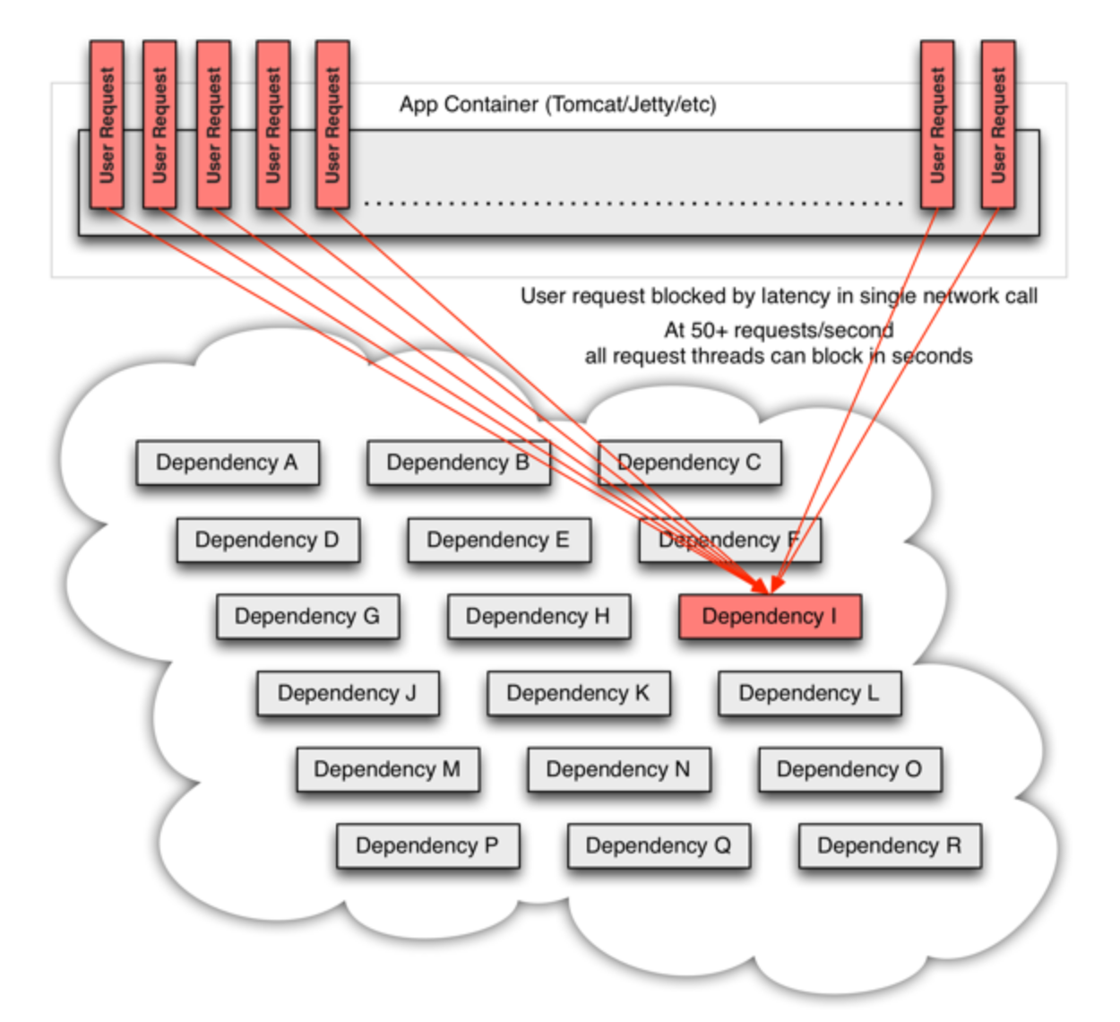
例如:一个依赖30个SOA服务的系统,每个服务99.99%可用。
99.99%的30次方 ≈ 99.7%
0.3% 意味着一亿次请求 会有 3,000,00次失败
换算成时间大约每月有2个小时服务不稳定.
随着服务依赖数量的变多，服务不稳定的概率会成指数性提高.
Netflix 公司开发并成功使用Hystrix,使用规模如下:
The Netflix API processes 10+ billion HystrixCommand
executions per day using thread isolation.
Each API instance has 40+ thread-pools with 5-20 threads
in each (most are set to 10).

Slide 5
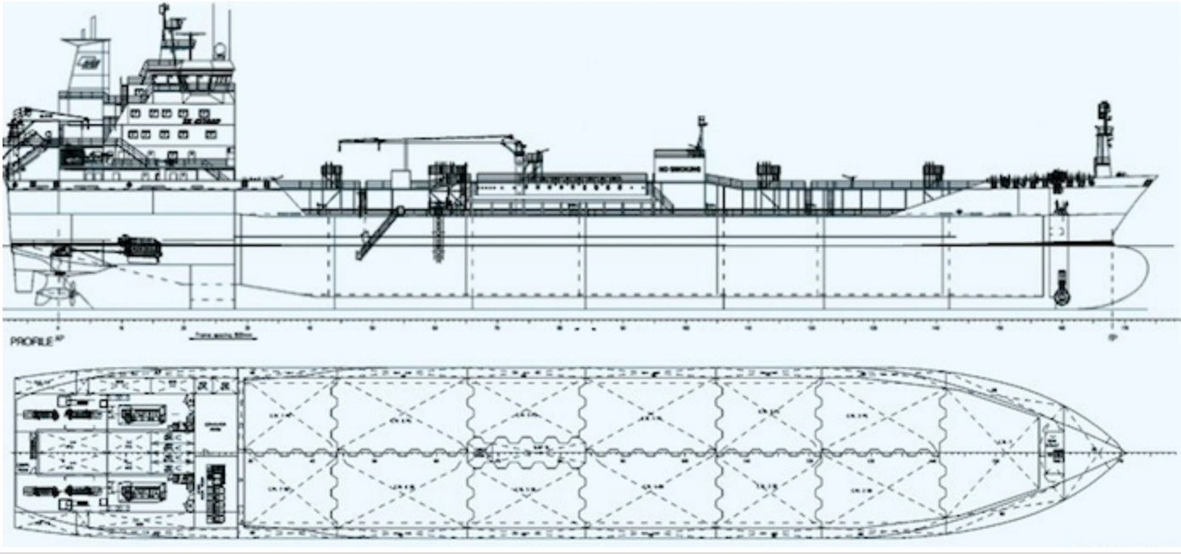
Hystrix资源隔离
货船为了进行防止漏水和火灾的扩散,会将货仓分隔为多个, 如下图所示:
这种资源隔离减少风险的方式被称为:Bulkheads(舱壁隔离模式). Hystrix将同样的模式运用到了服务调用者上.

Slide 6
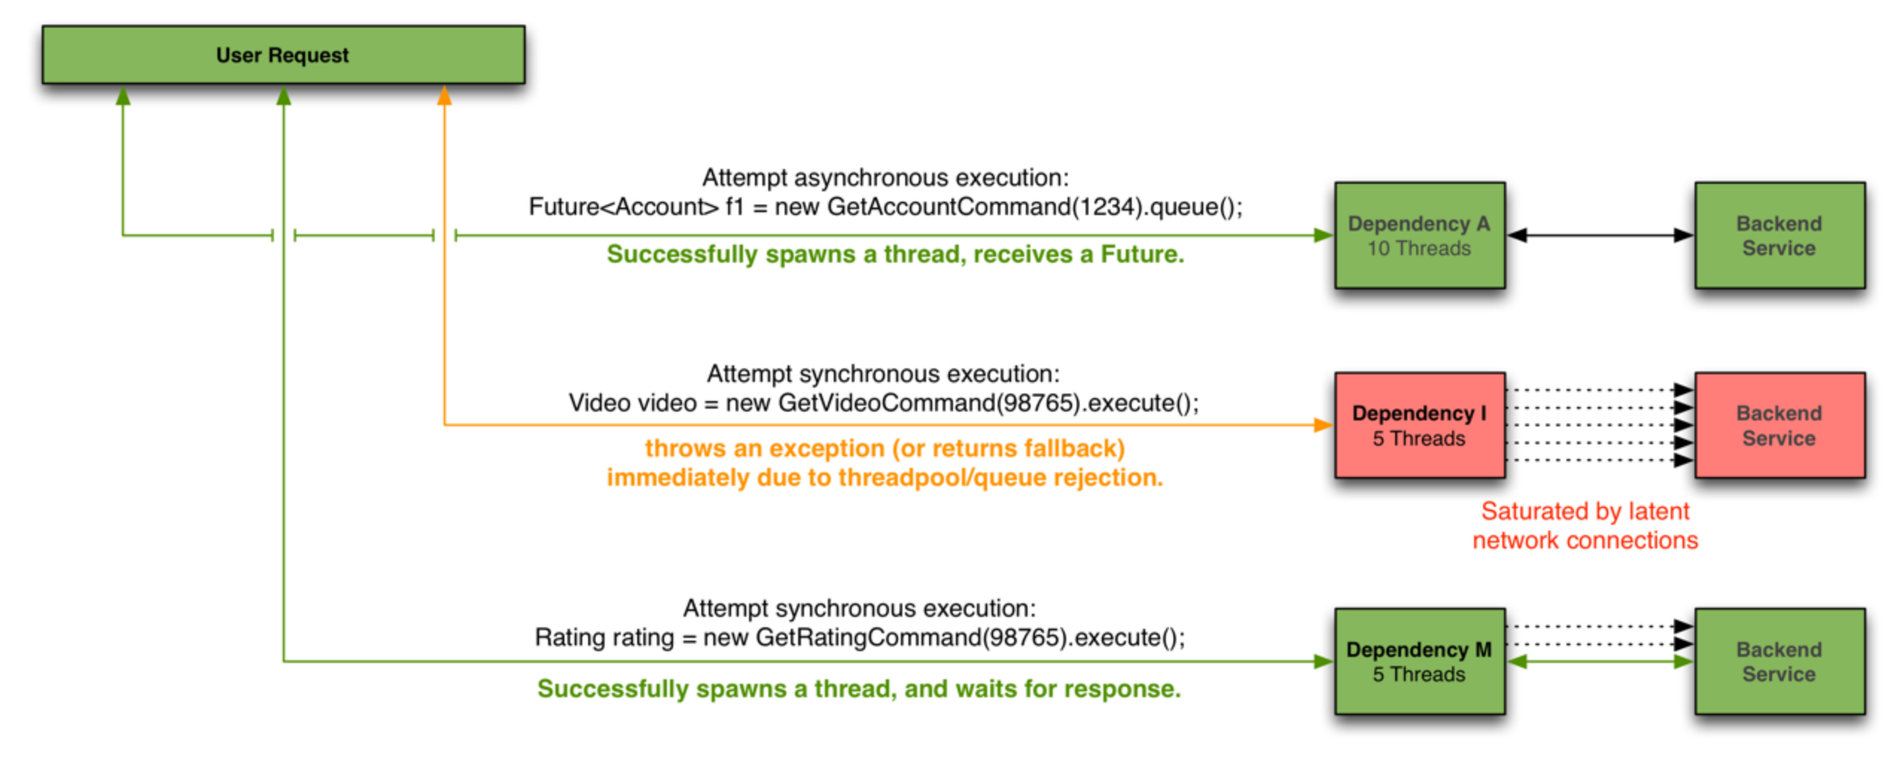
Hystrix隔离方式采用线程/信号的方式,通过隔离限制依赖的并发量和阻塞扩散.
线程隔离
Notes:
线程隔离的优点: [1]:应用程序会被完全保护起来，即使依赖的一个服务的线程池满了，也不会影响到应用程序的其他部分。 [2]:我们给应用程序引入一个新的风险较低的客户端lib的时候，如果发生问题，也是在本lib中，并不会影响到其他内容，因此我们可以大胆的引入新lib库。 [3]:当依赖的一个失败的服务恢复正常时，应用程序会立即恢复正常的性能。 [4]:如果我们的应用程序一些参数配置错误了，线程池的运行状况将会很快显示出来，比如延迟、超时、拒绝等。同时可以通过动态属性实时执行来处理纠正错误的参数配置。 [5]:如果服务的性能有变化，从而需要调整，比如增加或者减少超时时间，更改重试次数，就可以通过线程池指标动态属性修改，而且不会影响到其他调用请求。 [6]:除了隔离优势外，hystrix拥有专门的线程池可提供内置的并发功能，使得可以在同步调用之上构建异步的外观模式，这样就可以很方便的做异步编程（Hystrix引入了Rxjava异步框架）。
尽管线程池提供了线程隔离，我们的客户端底层代码也必须要有超时设置，不能无限制的阻塞以致线程池一直饱和。
线程隔离的缺点: [1]:线程池的主要缺点就是它增加了计算的开销，每个业务请求（被包装成命令）在执行的时候，会涉及到请求排队，调度和上下文切换。不过Netflix公司内部认为线程隔离开销足够小，不会产生重大的成本或性能的影响。

Slide 7
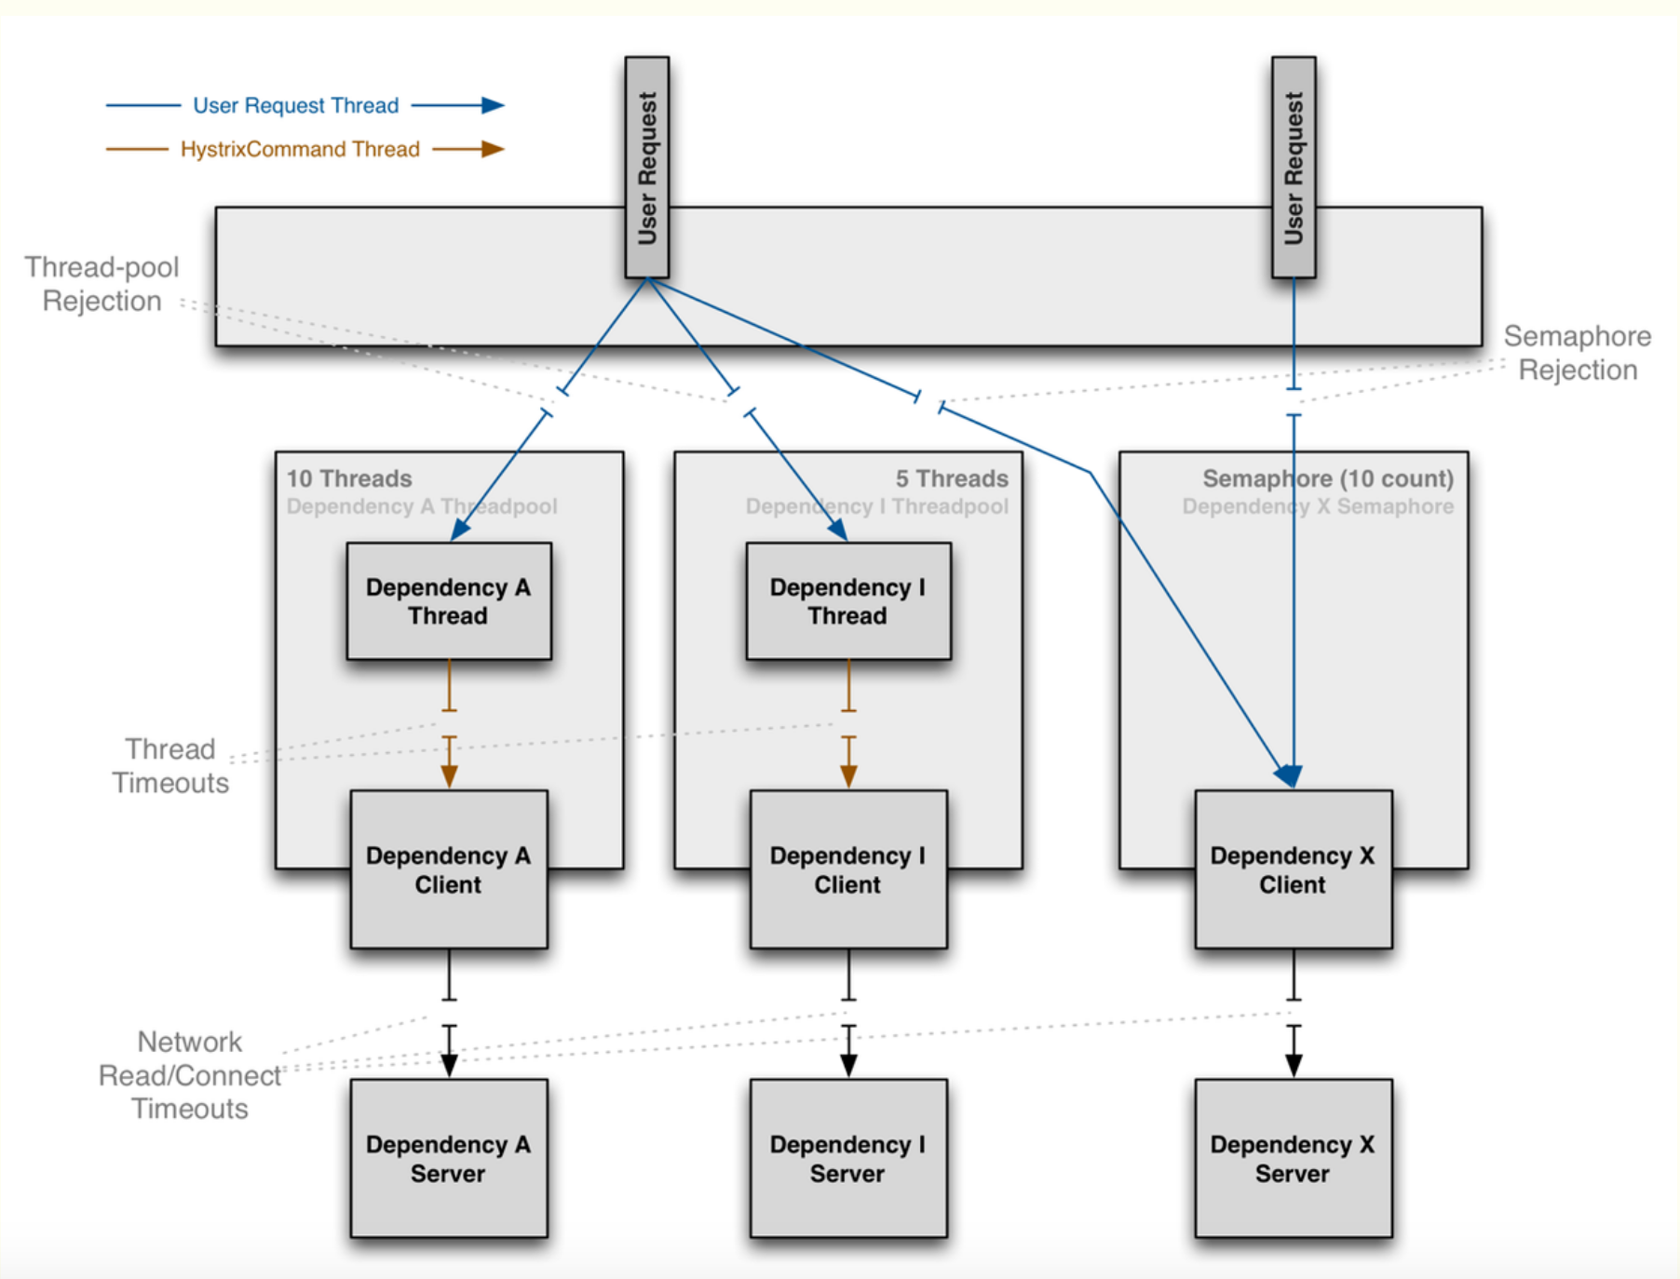
信号量
当我们依赖的服务是极低延迟的，比如访问内存缓存，就没有必要使用线程池的方式，那样的话开销得不偿失，而是推荐使用信号量这种方式。下面这张图说明了线程池隔离和信号量隔离的主要区别：线程池方式下业务请求线程和执行依赖的服务的线程不是同一个线程；信号量方式下业务请求线程和执行依赖服务的线程是同一个线程
Notes:
信号量隔离的方式是限制了总的并发数，每一次请求过来，请求线程和调用依赖服务的线程是同一个线程，那么如果不涉及远程RPC调用（没有网络开销）则使用信号量来隔离，更为轻量，开销更小。

Slide 8
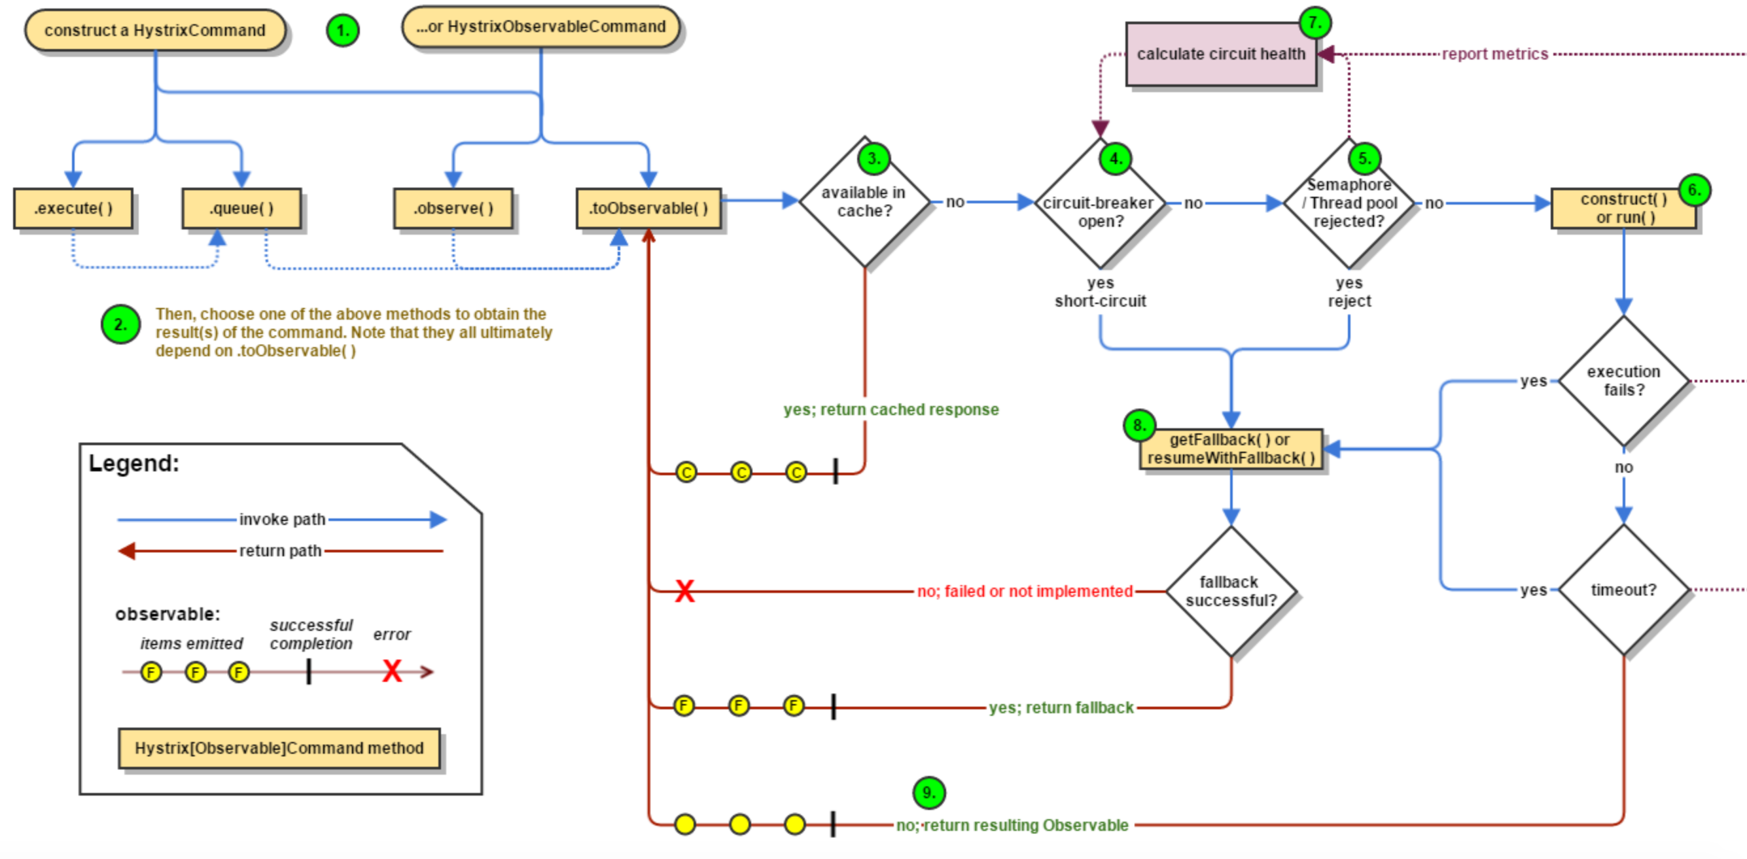
Hystrxi熔断隔离流程
Notes:
流程说明:
每次调用创建一个新的HystrixCommand,把依赖调用封装在run()方法中.
执行execute()/queue做同步或异步调用.
是否开启请求缓存，如果开启了，并且如果缓存中对请求的响应可用，则此缓存响应将立即以“Observable”的形式返回。
判断熔断器(circuit-breaker)是否打开,如果打开跳到步骤8,进行降级策略,如果关闭进入步骤.
判断线程池/队列/信号量是否跑满，如果跑满进入降级步骤8,否则继续后续步骤.
调用HystrixCommand的run方法.运行依赖逻辑
依赖逻辑调用超时,进入步骤8.
判断逻辑是否调用成功
返回成功调用结果
调用出错，进入步骤8.
计算熔断器状态,所有的运行状态(成功, 失败, 拒绝,超时)上报给熔断器，用于统计从而判断熔断器状态.
getFallback()降级逻辑.
以下四种情况将触发getFallback调用：
(1):run()方法抛出非HystrixBadRequestException异常。
(2):run()方法调用超时
(3):熔断器开启拦截调用
(4):线程池/队列/信号量是否跑满
没有实现getFallback的Command将直接抛出异常
fallback降级逻辑调用成功直接返回
降级逻辑调用失败抛出异常
返回执行成功结果

Slide 9
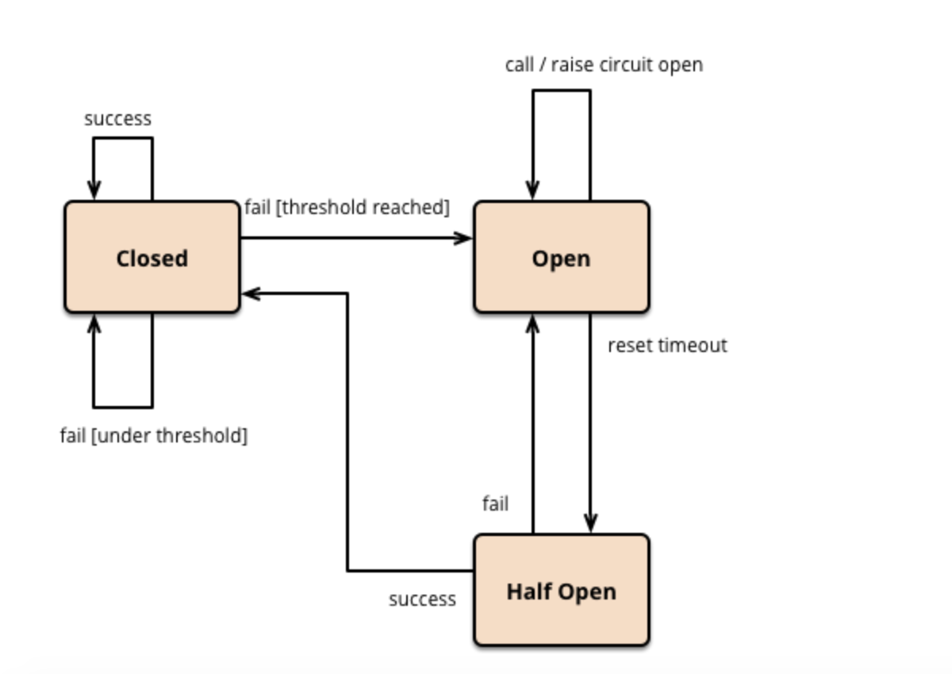
熔断器开关由关闭到打开的状态转换是通过当前服务健康状况和设定阈值比较决定的.
当熔断器开关关闭时, 请求被允许通过熔断器. 如果当前健康状况高于设定阈值, 开关继续保持关闭. 如果当前健康状况低于设定阈值, 开关则切换为打开状态.
当熔断器开关打开时, 请求被禁止通过.
当熔断器开关处于打开状态, 经过一段时间后, 熔断器会自动进入半开状态, 这时熔断器只允许一个请求通过. 当该请求调用成功时, 熔断器恢复到关闭状态. 若该请求失败, 熔断器继续保持打开状态, 接下来的请求被禁止通过.

Slide 10
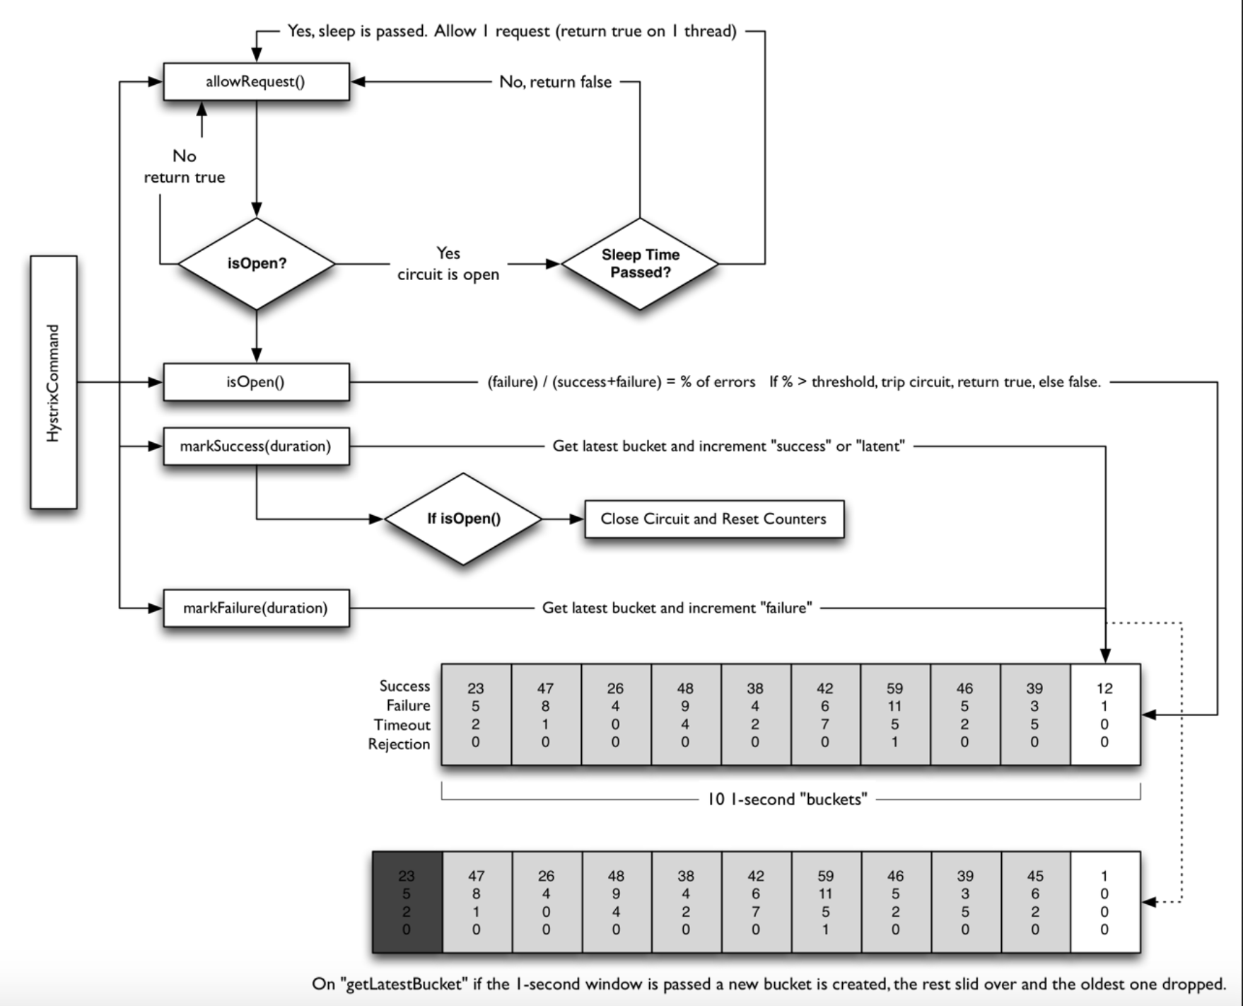
Notes:
下面简单说明一下Hystrix的熔断机制。是否开启熔断器主要由依赖调用的错误比率决定的，依赖调用的错误比率=请求失败数/请求总数。Hystrix中断路器打开的默认请求错误比率为50%（这里暂时称为请求错误率），还有一个参数，用于设置在一个滚动窗口中，打开断路器的最少请求数（这里暂时称为滚动窗口最小请求数），这里举个具体的例子：如果滚动窗口最小请求数为20，在一个窗口内（比如10秒，统计滚动窗口的时间可以设置，见下面的参数详解），收到19个请求，即使这19个请求都失败了，此时请求错误率高达95%，但是断路器也不会打开。对于被熔断的请求，并不是永久被切断，而是被暂停一段时间（默认是5000ms）之后，允许部分请求通过，若请求都是健康的（ResponseTime<250ms）则对请求健康恢复（取消熔断），如果不是健康的，则继续熔断。（这里很容易出现一种错觉：多个请求失败但是没有触发熔断。这是因为在一个滚动窗口内的失败请求数没有达到打开断路器的最少请求数

Slide 11
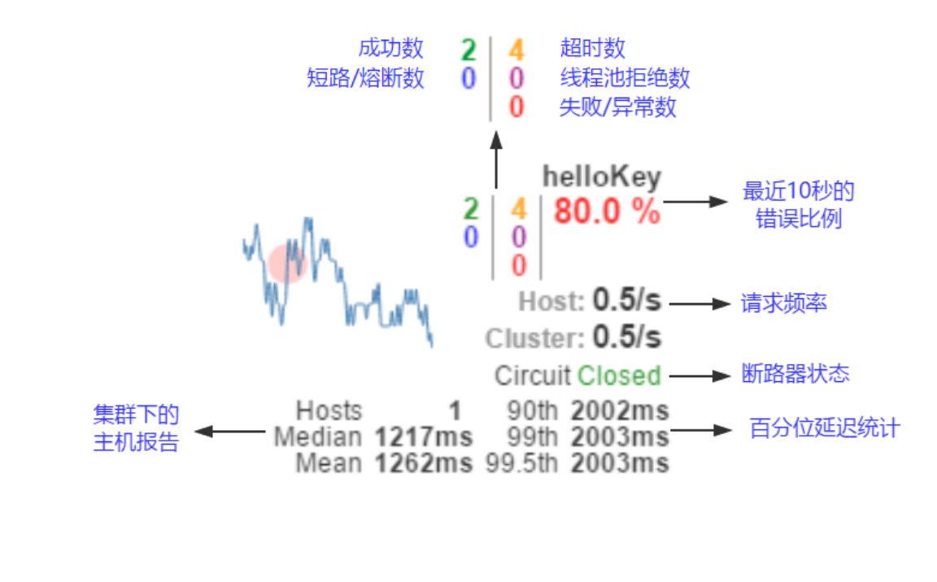
Hystrix Dashboard
Hystrix自带了DashBoard，如果监控单个实例，可以很方便的通过Hystrix的dashboard进行查看运行情况。

Slide 12
Questions

Slide 13
Thank you
Github Wiki : https://github.com/Netflix/Hystrix/wiki
Github demo： https://github.ibm.com/SpringCloud/SpringCloud

